Slide 1
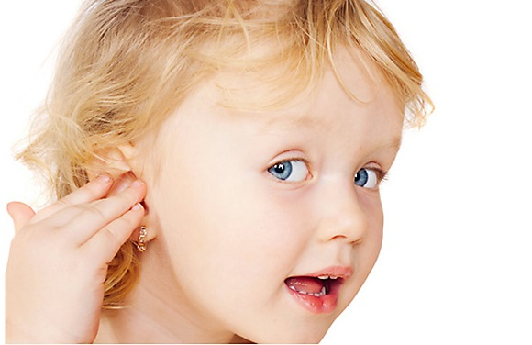
Методика проведения точечного массажа
(по А.А.Уманской)
Подготовила воспитатель
Подготовила
воспитатель МБДОУ «Детский сад №22
Исаева Светлана Анатольевна

Slide 2
Значение точечного массажа.
Точечный массаж – это воздействие на биологически активные зоны, расположенные на коже человека.
Массаж активизирует выработку в организме интерферона, который является в медицине весьма эффективным противовирусным препаратом и поддерживает адаптационные реакции организма в неблагоприятной экологической обстановке.

Slide 3
Кандидат медицинских наук А.А Уманская предложила свой метод проведения оздоровительного массажа для детей. Применяя его несколько минут в день, можно повысить устойчивость организма к вирусам и микробам.
Все активные точки объединены в девять зон: основные (2-4, 6-8) сосредоточены в области лица и шеи, дополнительные (1,5,9) – сзади, у позвоночника, на передней поверхности грудной клетки и на руках.

Slide 4
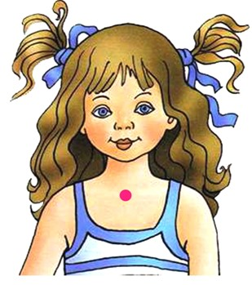
Точка 1 связана со слизистой оболочкой трахеи, бронхов, а также костным мозгом. При массаже этой точки уменьшается кашель, улучшается кроветворение.

Slide 5
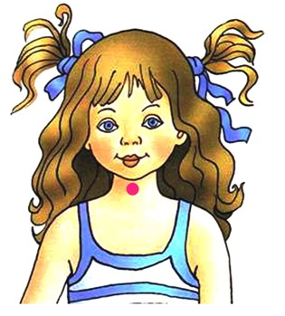
Точка 2 связана со слизистой оболочкой нижних отделов глотки, гортани, а также с вилочковой железой, регулирующей иммунные реакции организма. Массаж этой точки повышает сопротивляемость организма инфекционным заболеваниям.

Slide 6
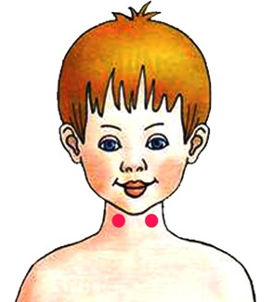
Точка 3 связана с синокаротидными синусами, контролирующими химический состав крови и одновременно повышающими защитные свойства слизистой оболочки глотки и гортани.

Slide 7
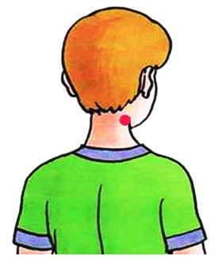
Точка 4 связана со слизистой задней стенки гортани и верхним шейным симпатическим узлом. Массаж этой точки активизирует кровоснабжение головы, шеи и туловища.

Slide 8
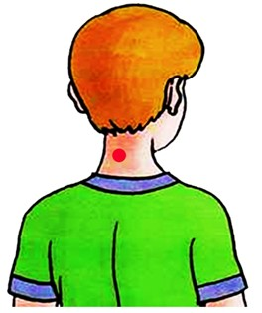
Точка 5 расположена в области 7-го и 1-го грудного позвонков. Массаж этой точки способствует нормализации деятельности сосудов сердца, бронхов и легких.
.

Slide 9
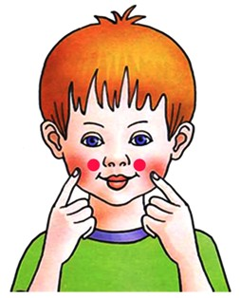
Точка 6 связана с передней и средней долями гипофиза. Массаж этой точки улучшает кровоснабжение слизистой оболочки носа, гайморовых полостей, а главное – гипофиза. Дыхание через нос становится свободным, насморк проходит.

Slide 10
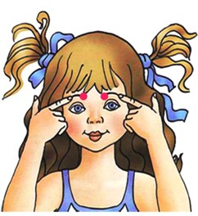
Точка 7 связана со слизистой оболочкой решетчатых образований полости носа и лобныхпазух, а также с лобными отделами головного мозга. Массаж этой точки улучшает кровообращение слизистой оболочки верхних отделов полости носа, а также области глазногояблока и лобных отделов головного мозга, ответственных за мыслительную деятельность.

Slide 11
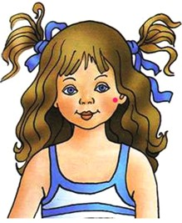
Массаж точки 8 положительно воздействует на орган слуха и вестибулярный аппарат

Slide 12
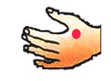
Массаж точки 9 нормализует многие функции организма, так как руки человека через шейные отделы спинного мозга и определенные области коры больших полушарий головного мозга связаны со всеми вышеперечисленными точками.

Slide 13
Рекомендации при проведении массажа.
Необходимо проводить систематически. Желательно использовать в период острых респираторных заболеваний.
Массировать активные зоны 3 раза в день 5-7 секунд.
При массаже рекомендуется не надавливать с силой на указанные точки, а массировать мягкими движениями указательных пальцев.

Slide 14
Спасибо за внимание!
Крепкого вам здоровья!

